Slide 1
第2章 流密码
2.1 流密码的基本概念
2.2 线性反馈移位寄存器
2.3 线性移位寄存器的一元多项式表示
2.4 m序列的伪随机性
2.5 m序列密码的破译
2.6 非线性序列

Slide 2
2.1 流密码的基本概念
基本思想: 利用密钥k产生一个密钥流z=z₀z₁…，并使用如下规则对明文串x=x₀x₁x₂…加密：
y=y₀y₁y₂…=E_{z0}(x₀)E_{z1}(x₁)E_{z2}(x₂)…。
密钥流由密钥流发生器f产生：
z_{i}=f(k,σ_{i})，
σ_{i}:加密器中的记忆元件(存储器)在时刻i的状态，
f:由密钥k和σ_{i}产生的函数。

Slide 3
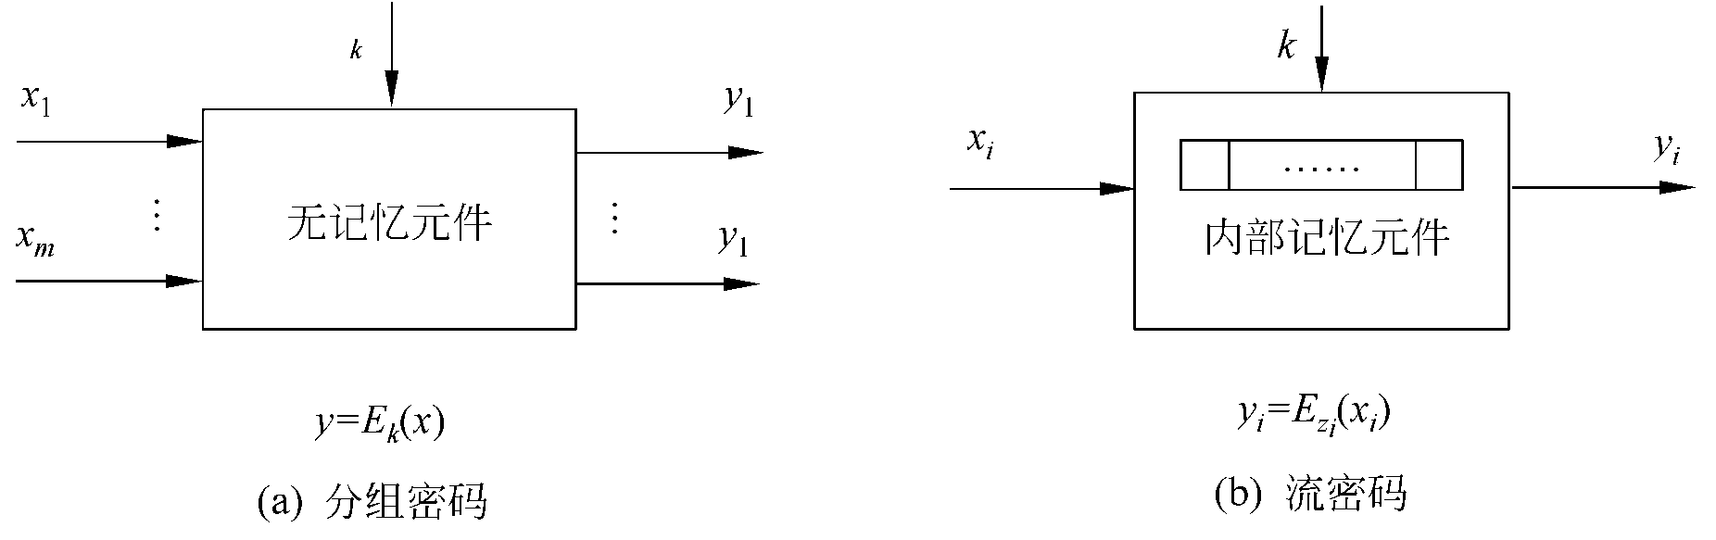
分组密码与流密码的区别: 有无记忆性（如图2.1）。
图2.1 分组密码和流密码的比较
滚动密钥：z₀=f(k,σ₀)由函数f、密钥k和指定的初态σ₀完全确定。
注：由于输入加密器的明文可能影响加密器中内部记忆元件的存储状态，因而σ_{i}(i>0)可能依赖于
k，σ_{0，}x₀，x₁，…，x_{i-1}
等参数。

Slide 4
2.1.1 同步流密码
根据加密器中记忆元件的存储状态σ_{i}是否依赖于输入的明文字符，流密码可进一步分成同步和自同步两种。
σ_{i}独立于明文字符的叫做同步流密码，否则叫做自同步流密码。
由于自同步流密码的密钥流的产生与明文有关，因而较难从理论上进行分析。
目前大多数研究成果都是关于同步流密码的。

Slide 5
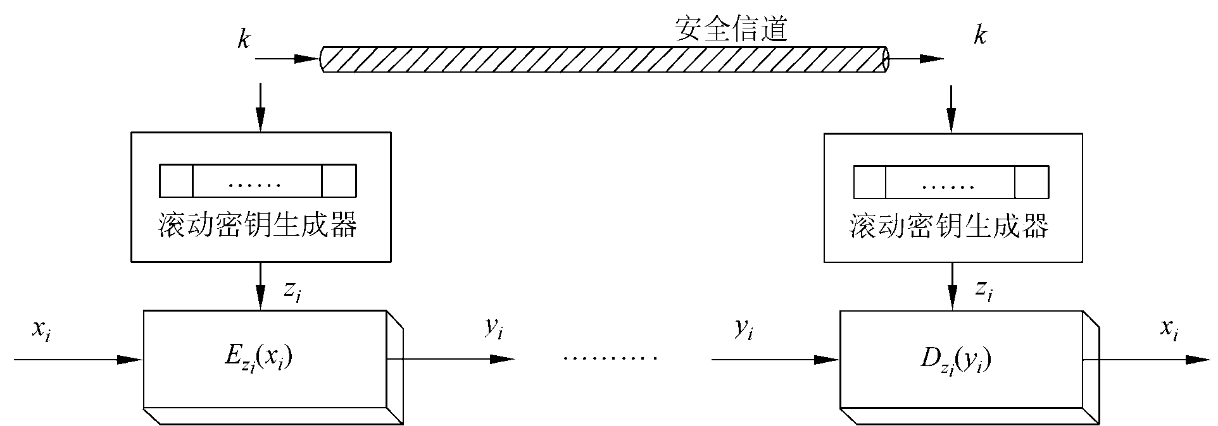
图2.2 同步流密码体制模型
密文字符y_{i}=E_{zi}(x_{i})也不依赖于此前的明文字符。
加密器分成密钥流产生器和加密变换器两个部分。
加密变换E_{zi}可以有多种选择，只要保证变换是可逆的即可。

Slide 6
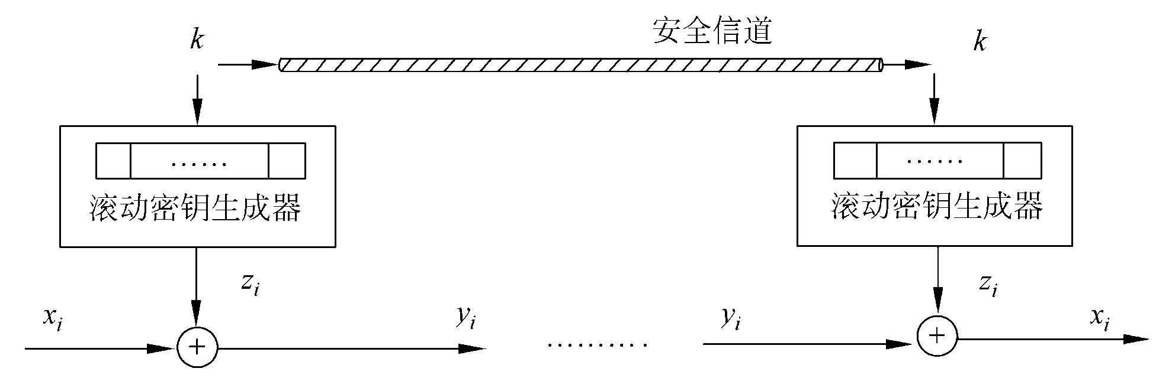

图2.3 加法流密码体制模型
实际使用的数字保密通信系统一般都是二元系统，因而在有限域CF(2)上讨论的二元加法流密码（如图2.3）是目前最为常用的流密码体制，其加密变换可表示为y_{i}=z_{i} x_{i}。

Slide 7
一次一密密码是加法流密码的原型。
如果（即密钥用作滚动密钥流），则加法流密码就退化成一次一密密码。
实际使用中，密码设计者的最大愿望是设计出一个滚动密钥生成器，使得密钥经其扩展成的密钥流序列具有如下性质：
极大的周期
良好的统计特性
抗线性分析
抗统计分析

Slide 8
2.1.2 有限状态自动机
具有离散输入和输出（输入集和输出集均有限）的一种数学模型，由以下3部分组成：
① 有限状态集S={s_{i}|i=1,2,…,l}。
② 有限输入字符集A₁={A⁽¹⁾_{j}|j=1,2,…,m}
有限输出字符集A₂={A⁽²⁾_{k}|k=1,2,…,n}。
③ 转移函数A⁽²⁾_{k}=f₁(s_{i},A⁽¹⁾_{j})，s_{h}=f₂(s_{i},A⁽¹⁾_{j})即在状态为s_{i}，输入为A⁽¹⁾_{j}时，输出为A⁽²⁾_{k}，而状态转移为s_{h}。

Slide 9
例2.1 S={s₁,s₂,s₃}，A₁={A⁽¹⁾₁,A⁽¹⁾₂,A⁽¹⁾₃}，A₂={A⁽²⁾₁,A⁽²⁾₂,A⁽²⁾₃}，转移函数由下表给出。
A⁽²⁾_{k}=f₁(s_{i}, A⁽¹⁾_{j})，s_{h}=f₂(s_{i}, A⁽¹⁾_{j})
 | A⁽¹⁾₁ | A⁽¹⁾₂ | A⁽¹⁾₃ |  | A⁽¹⁾₁ | A⁽¹⁾₂ | A⁽¹⁾₃
S₁ | A⁽²⁾₁ | A⁽²⁾₃ | A⁽²⁾₂ | S₁ | S₂ | S₁ | S₃
S₂ | A⁽²⁾₂ | A⁽²⁾₁ | A⁽²⁾₃ | S₂ | S₃ | S₂ | S₁
S₃ | A⁽²⁾₃ | A⁽²⁾₂ | A⁽²⁾₁ | S₃ | S₁ | S₃ | S₂

Slide 10
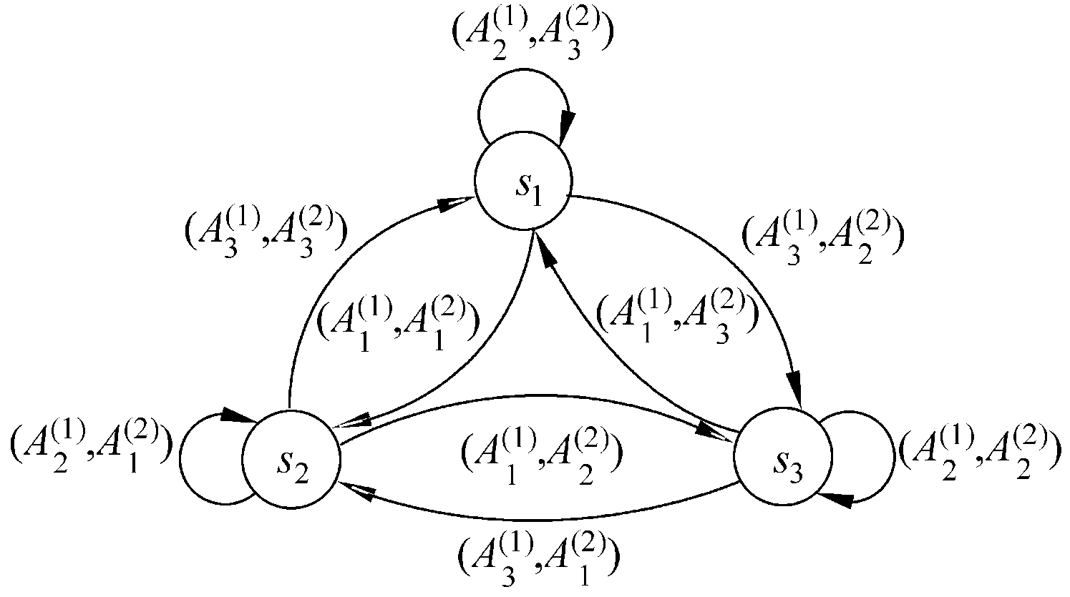
图2.4 有限状态自动机的转移图
有限状态自动机可用有向图表示，称为转移图。
转移图的顶点对应于自动机的状态，若状态s_{i}在输入A⁽¹⁾_{i}时转为状态s_{j}，且输出一字符A⁽²⁾_{j}，则在转移图中，从状态s_{i}到状态s_{j}有一条标有(A⁽¹⁾_{i，} A⁽²⁾_{j})的弧线。

Slide 11
例2.1中，若输入序列为A⁽¹⁾₁A⁽¹⁾₂A⁽¹⁾₁A⁽¹⁾₃A⁽¹⁾₃A⁽¹⁾₁，初始状态为s₁，则得到状态序列
s₁s₂s₂s₃s₂s₁s₂
输出字符序列
A⁽²⁾₁A⁽²⁾₁A⁽²⁾₂A⁽²⁾₁A⁽²⁾₃A⁽²⁾₁

Slide 12
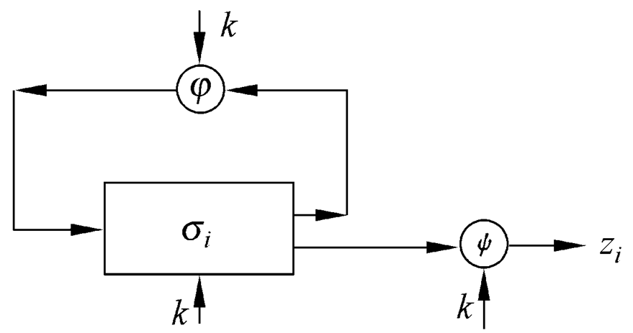
2.1.3 密钥流产生器
同步流密码的关键是密钥流产生器。
一般可将其看成一个参数为k的有限状态自动机，由一个输出符号集Z、一个状态集∑、两个函数φ和ψ以及一个初始状态σ₀组成（如图2.5）。
状态转移函数φ:σ_{i}→σ_{i+1：}将当前状态σ_{i}变为一个新状态σ_{i+1}，输出函数ψ:σ_{i}→z_{i：} 当前状态σ_{i}变为输出符号集中的一个元素z_{i}。
图2.5 作为有限状态自动机的密钥流生成器

Slide 13
密钥流生成器设计的关键在于找出适当的状态转移函数φ和输出函数ψ，使得输出序列z满足密钥流序列z应满足几个条件，并且要求在设备上是节省的和容易实现的。
为了实现这一目标，必须采用非线性函数。
由于具有非线性的φ的有限状态自动机理论很不完善，相应的密钥流产生器的分析工作受到极大的限制。
相反地，当采用线性的φ和非线性的ψ时，将能够进行深入的分析并可以得到好的生成器。

Slide 14
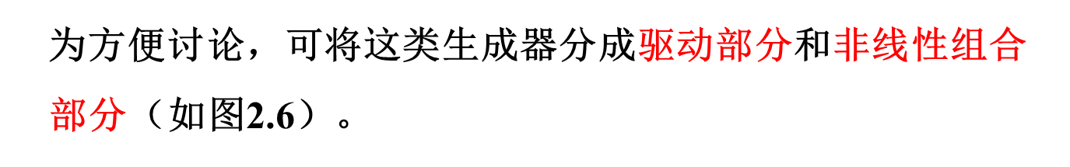
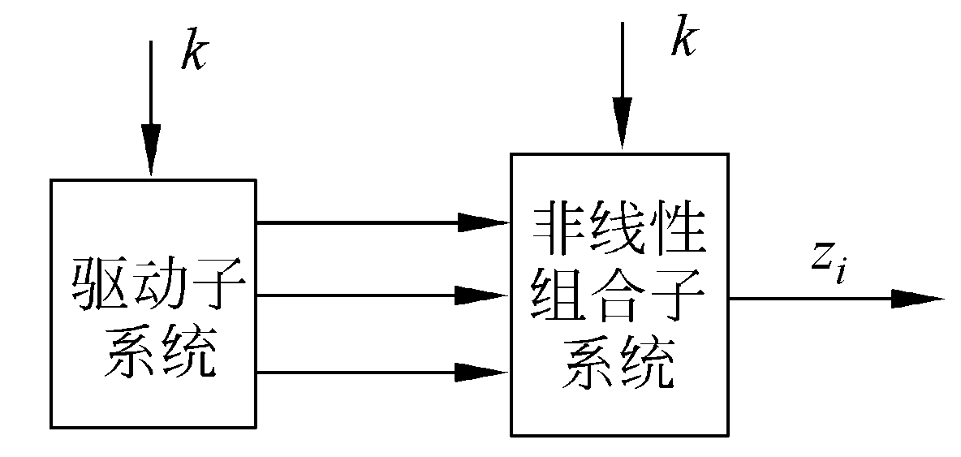
图2.6 密钥流生成器的分解
驱动部分控制生成器的状态转移，并为非线性组合部分提供统计性能好的序列；
非线性组合部分要利用这些序列组合出满足要求的密钥流序列。

Slide 15
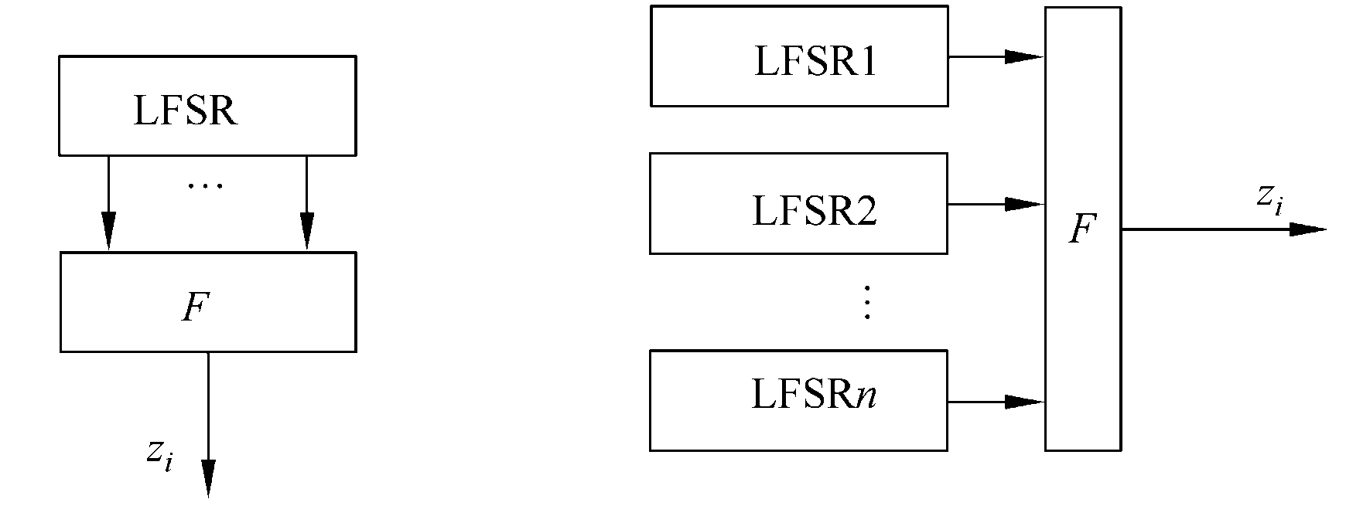
目前最为流行和实用的密钥流产生器如图2.7所示，其驱动部分是一个或多个线性反馈移位寄存器。
图2.7 常见的两种密钥流产生器

Slide 16
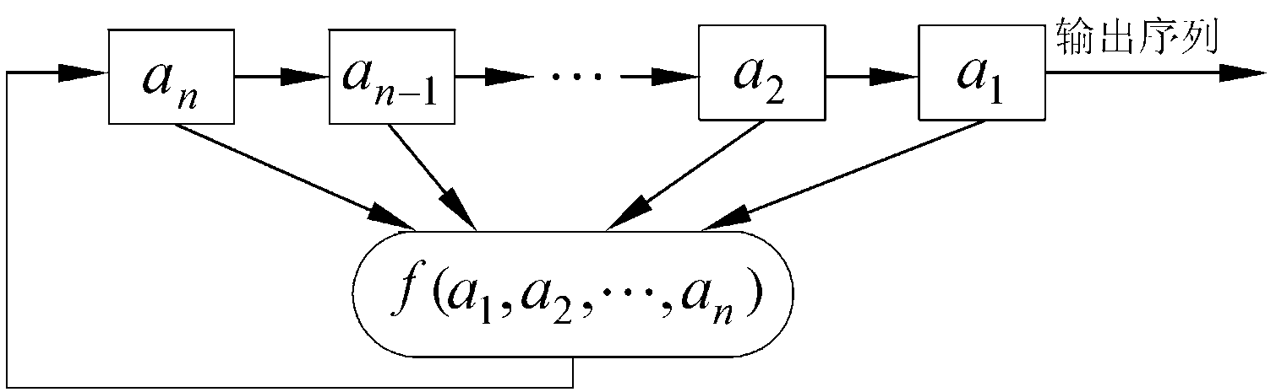
2.2 线性反馈移位寄存器
移位寄存器是流密码产生密钥流的一个主要组成部分。GF(2)上一个n级反馈移位寄存器由n个二元存储器与一个反馈函数f(a₁,a₂,…,a_{n})组成，如图2.8所示。
图2.8 GF(2)上的n级反馈移位寄存器

Slide 17
每一存储器称为移位寄存器的一级，在任一时刻，这些级的内容构成该反馈移位寄存器的状态，每一状态对应于GF(2)上的一个n维向量，共有2^{n}种可能的状态。
每一时刻的状态可用n长序列
a₁, a₂, …, a_{n}
或n维向量
(a₁, a₂, …, a_{n})
表示，其中a_{i}是第i级存储器的内容。

Slide 18
初始状态由用户确定，当第i个移位时钟脉冲到来时，每一级存储器a_{i}都将其内容向下一级a_{i-1}传递，并根据寄存器此时的状态a₁,a₂,…,a_{n}计算f(a₁,a₂,…,a_{n})，作为下一时刻的a_{n}。
反馈函数f(a₁,a₂,…,a_{n})是n元布尔函数，即n个变元a₁,a₂,…,a_{n}可以独立地取0和1这两个可能的值，函数中的运算有逻辑与、逻辑或、逻辑补等运算，最后的函数值也为0或1。

Slide 19
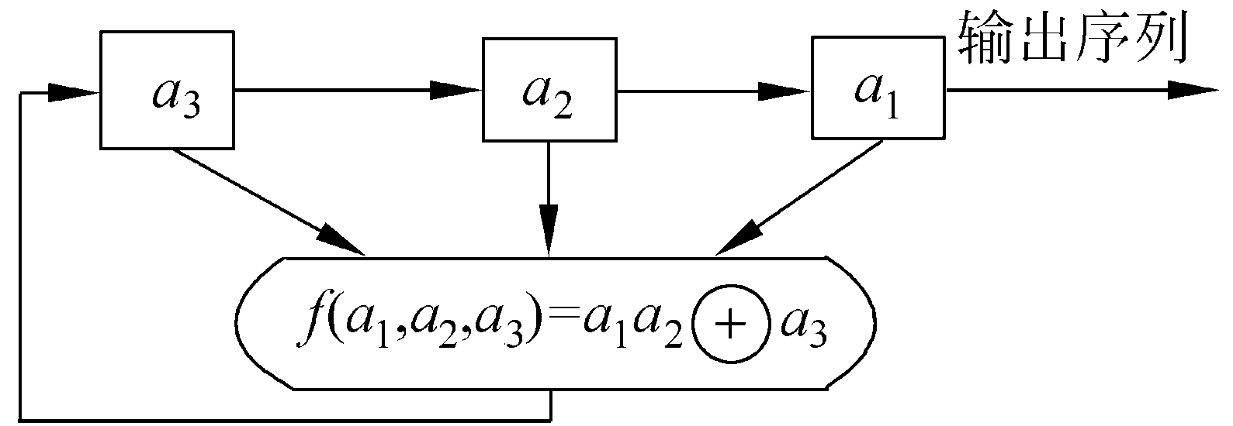
例2.2 图2.9是一个3级反馈移位寄存器，其初始状态为(a₁,a₂,a₃)=(1,0,1)，输出可由表2.2求出。
图2.9 一个3级反馈移位寄存器

Slide 20
表2.2 一个3级反馈移位寄存器的状态和输出
即输出序列为101110111011…，周期为4。
状态（a₁,a₂,a₃)
输出
1 0 1
1 1 0
1 1 1
0 1 1
1 0 1
1 1 0
1
0
1
1
1
0

Slide 21

如果移位寄存器的反馈函数f(a₁,a₂,…,a_{n})是a₁，a₂，…，a_{n}的线性函数，则称之为线性反馈移位寄存器LFSR（linear feedback shift register）。此时f可写为
f(a₁,a₂,…,a_{n})=c_{n}a₁ c_{n-1}a₂ … c₁a_{n}
其中常数c_{i}=0或1， 是模2加法。c_{i}=0或1可用开关的断开和闭合来实现，如图2.10所示。

Slide 22
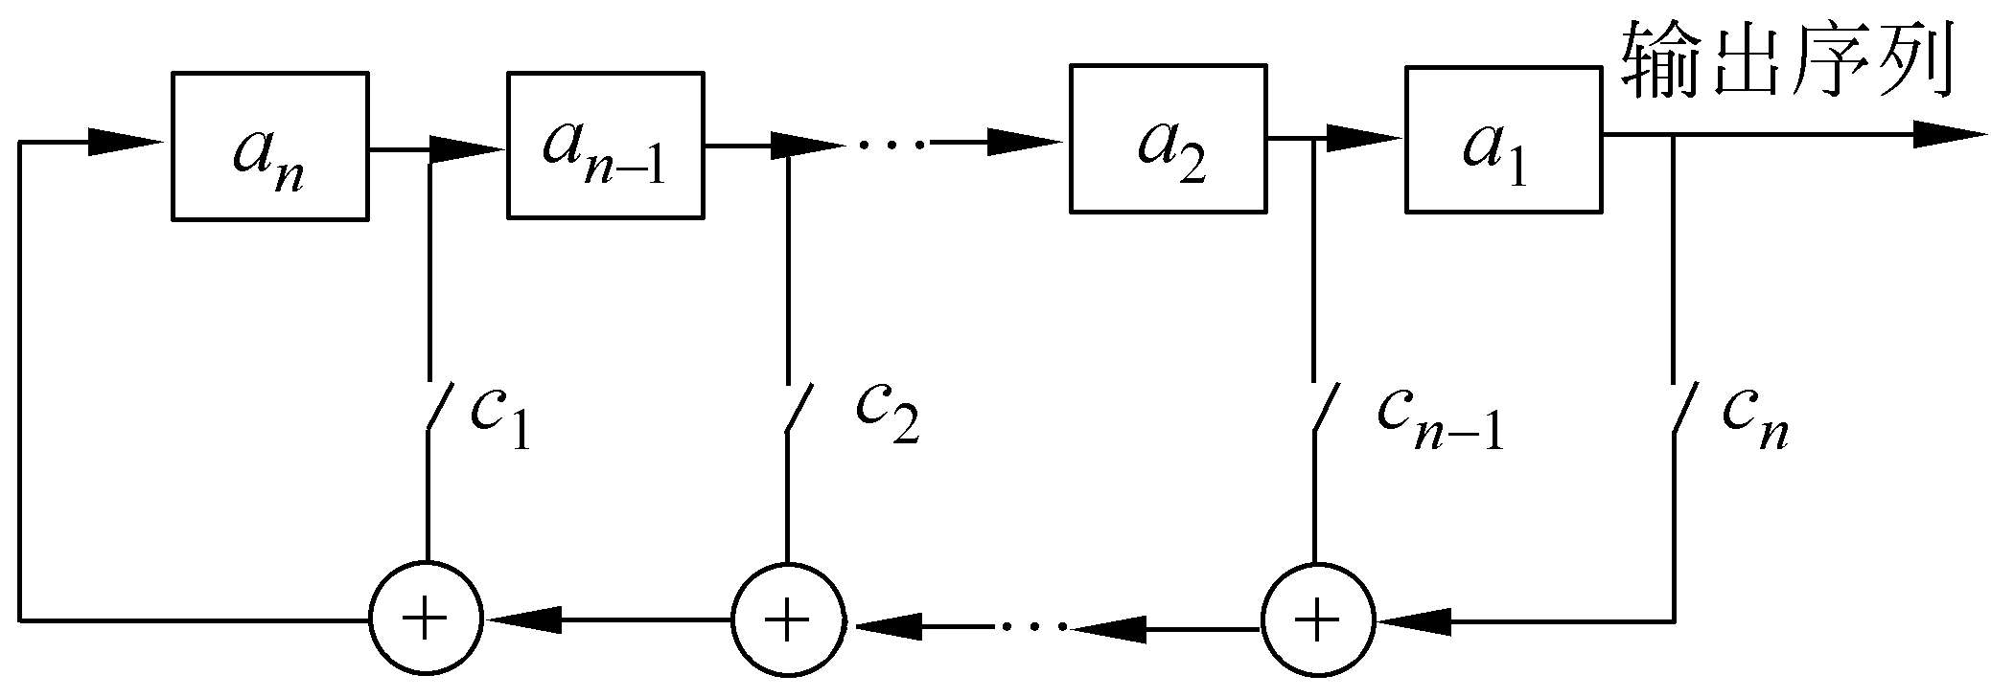
图2.10 GF(2)上的n级线性反馈移位寄存器

Slide 23
输出序列{a_{t}}满足
a_{n+t}=c_{n}a _{t} c_{n-1}a_{t+1} … c₁a_{n+t-1}
其中t为非负正整数。
线性反馈移位寄存器因其实现简单、速度快、有较为成熟的理论等优点而成为构造密钥流生成器的最重要的部件之一。

Slide 24
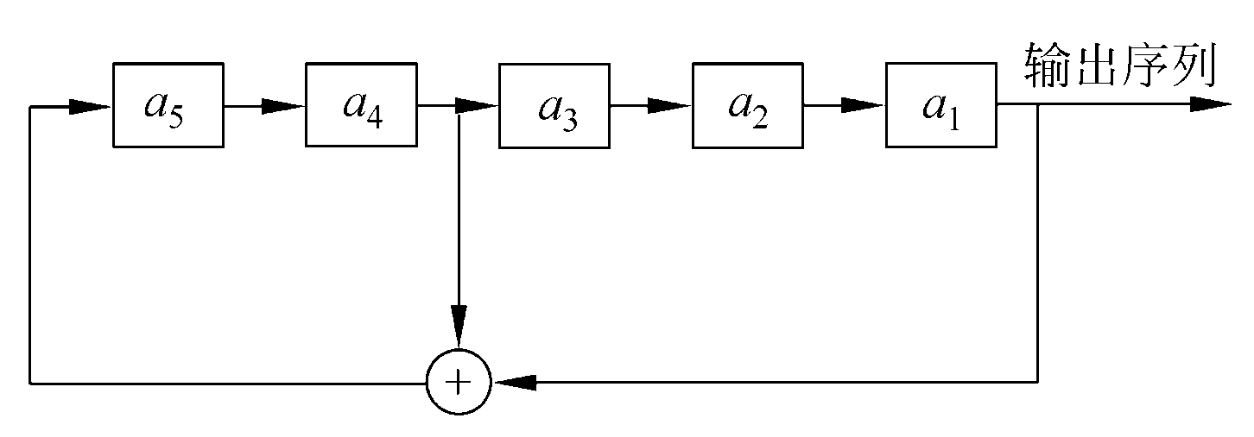
例2.3 图2.11是一个5级线性反馈移位寄存器，其初始状态为（a₁,a₂,a₃,a₄,a₅）=(1,0,0,1,1)，可求出输出序列为
1001101001000010101110110001111100110…
周期为31。
图2.11 一个5级线性反馈移位寄存器

Slide 25
注：
总假定c₁,c₂,…,c_{n}中至少有一个不为0，否则f(a₁,a₂,…,a_{n})≡0，这样的话，在n个脉冲后状态必然是00…0，且这个状态必将一直持续下去。
若只有一个系数不为0，设仅有c_{j}不为0，实际上是一种延迟装置。
3) 一般对于n级线性反馈移位寄存器，总是假定c_{n}=1。
输出序列的性质完全由其反馈函数决定。
最多有2^{n}个不同的状态。
状态周期小于等于2^{n}-1。

Slide 26
若其初始状态为0，则其状态恒为0。若其初始状态非0，则其后继状态不会为0。因此其输出序列的周期与状态周期相等，也小于等于2^{n}-1。
只要选择合适的反馈函数便可使序列的周期达到最大值2^{n}-1，周期达到最大值的序列称为m序列。

Slide 27
2.3 线性移位寄存器的一元多项式表示
设n级线性移位寄存器的输出序列满足递推关系
a_{n+k}=c₁a_{n+k-1} c₂a_{n+k-2} … c_{n}a_{k} (*)
对任何成立。这种递推关系可用一个一元高次多项式
P(x)=1+c₁x+…＋c_{n+1}x^{n-1}＋c_{n}x^{n}
表示，称这个多项式为LFSR的特征多项式或特征多项式。
由于a_{i}∈GF(2) (i=1,2,…,n)，所以共有2^{n}组初始状态，即有2^{n}个递推序列，其中非恒零的有2^{n}-1个，记2^{n}-1个非零序列的全体为G(p(x))。

Slide 28

定义2.1 给定序列{a_{i}}，幂级数
A(x)=∑a_{i}x^{i-1}
称为该序列的生成函数。
定理2.1设p(x)=1+c₁x+…+c_{n-1}x^{n-1}+c_{n}x^{n}是GF(2)上的多项式，G(p(x))中任一序列{a_{i}}的生成函数A(x)满足：
A(x)= (x)/p(x)
其中
(x)=∑(c_{n-i}x^{n-i}∑a_{j}x^{j-1})

Slide 29
证明： 在等式
a_{n+1}=c₁a_{n} c₂a_{n-1} … c_{n}a₁
a_{n+2}=c₁a_{n+1} c₂a_{n} … c_{n}a₂
…
两边分别乘以x^{n},x^{n+1},…，再求和，可得
A(x)-(a₁+a₂x+…+a_{n}x^{n-1})
=c₁x[A(x)-(a₁+a₂x+…+a_{n-1}x^{n-2})]
+c₂x²[A(x)-(a₁+a₂x+…+a_{n-2}x^{n-3})]+…+c_{n}x^{n}A(x)

Slide 30
移项整理得
(1+c₁x+…+c_{n-1}x^{n-1}+c_{n}x^{n})A(x)
=(a₁+a₂x+…+a_{n}x^{n-1})+c₁x(a₁+a₂x+…+a_{n-1}x^{n-2})
+c₂x²(a₁+a₂x+…+a_{n-2}x^{n-3})+…+c_{n-1}x^{n-1}a₁
即
p(x)A(x)=∑(c_{n-i}x^{n-i}∑a_{j}x^{j-1})= (x) (证毕)
注意在GF(2)上有a+a=0。

Slide 31

定理2.2 p(x)|q(x)的充要条件是G(p(x)) G(q(x))。
证明：若p(x)|q(x)，可设q(x)=p(x)r(x)，因此
A(x)= (x)/p(x)=[ (x)r(x)]/[p(x)r(x)]
= (x)r(x)/q(x)
所以若{a_{i}}∈G(p(x))，则{a_{i}}∈G(q(x))，即
G(p(x)) G(q(x))。

Slide 32
反之，若G(p(x)) G(q(x))，则对于多项式 (x)，存在序列{a_{i}}∈G(p(x))以A(x)= (x)p(x)为生成函数。
特别地，对于多项式 (x)=1，存在序列{a_{i}}∈G(p(x))以1/p(x)为生成函数。
由于G(p(x)) G(q(x))，序列{a_{i}}∈G(q(x))，所以存在函数r(x)，使得{a_{i}}的生成函数也等于r(x)/q(x)，从而1/p(x)=r(x)/q(x)，即q(x)=p(x)r(x)，所以p(x)|q(x)。
(证毕)
上述定理说明可用n级LFSR产生的序列，也可用级数更多的LFSR来产生。

Slide 33
定义2.2 设p(x)是GF(2)上的多项式，使p(x)|(x^{p}-1)的最小p称为p(x)的周期或阶。

Slide 34
定理2.3 若序列{a_{i}}的特征多项式p(x)定义在GF(2)上，p是p(x)的周期，则{a_{i}}的周期r|p。
证明：由p(x)周期的定义得p(x)|(x^{p}-1)，因此存在q(x)，使得
x^{p}-1=p(x)q(x)，
又由p(x)A(x)= (x)可得p(x)q(x)A(x)= (x)q(x)，所以
(x^{p}-1)A(x)= (x)q(x)。
由于q(x)的次数为p-n， (x)的次数不超过n-1，所以
(x^{p}-1)A(x)的次数不超过(p-n)+(n-1)=p-1。
这就证明了:对于任意正整数i, 都有a_{i+p}=a_{i}。
设p=kr+t,0≤t<r，则a_{i+p}=a_{i+kr+t}=a_{i+t}=a_{i}，所以t=0，即r|p。（证毕）

Slide 35
n级LFSR输出序列的周期r不依赖于初始条件，而依赖于特征多项式p(x)。
我们感兴趣的是LFSR遍历2^{n}-1个非零状态，这时序列的周期达到最大2^{n}-1，这种序列就是m序列。
显然, 对于特征多项式一样，而仅初始条件不同的两个输出序列，一个记为{a⁽¹⁾_{i}}，另一个记为{a⁽²⁾_{i}}，其中一个必是另一个的移位，即存在一个常数k，使得
a⁽¹⁾_{i}=a⁽²⁾_{k+i},i=1,2,…
下面讨论特征多项式满足什么条件时，LFSR的输出序列为m序列。

Slide 36
定理2.4 设p(x)是n次不可约多项式，周期为m，序列{a_{i}}∈G(p(x))，则{a_{i}}的周期为m。
证明：设{a_{i}}的周期为r，由定理2.3有r|m，所以r≤m。
设A(x)为{a_{i}}的生成函数，A(x)= (x)p(x)，即
p(x)A(x)= (x)≠0， (x)的数不超过n-1。而
A(x)=∑a_{i}x^{i-1}=a₁+a₂x+…+a_{r}x^{r-1}+x^{r}(a₁+a₂x+…+a_{r}x^{r-1})
+(x^{r})²(a₁+a₂x+…+a_{r}x^{r-1})+…
=(a₁+a₂x+…+a_{r}x^{r-1})/(1-x^{r})
=(a₁+a₂x+…+a_{r}x^{r-1})/(x^{r}-1)

Slide 37
于是A(x)=(a₁+a₂x+…+a_{r}x^{r-1)}/(x^{r}-1)= (x)p(x)，即
p(x)(a₁+a₂x+…+a_{r}x^{r-1})= (x)(x^{r}-1)
因p(x)是不可约的，所以
gcd(p(x), (x))=1，p(x)|(x^{r}-1)，
因此 m≤r。
综上r=m。（证毕）

Slide 38
定理2.5 n级LFSR产生的序列有最大周期2^{n}-1的必要条件是其特征多项式为不可约的。
证明：设n级LFSR产生的序列周期达到最大2^{n}-1，除0序列外，每一序列的周期由特征多项式惟一决定，而与初始状态无关。
设特征多项式为p(x)，若p(x)可约，可设为p(x)=g(x)h(x)，其中g(x)不可约，且次数k<n。由于G(g(x)) G(p(x))，而G(g(x))中序列的周期一方面不超过2^{k}-1，另一方面又等于2^{n}-1，这是矛盾的，所以p(x)不可约。（证毕）
该定理的逆不成立，即LFSR的特征多项式为不可约多项式时，其输出序列不一定是m序列。

Slide 39
例2.4 f(x)=x⁴+x³+x²+x+1为GF(2)上的不可约多项式，这可由x,x+1,x²+x+1都不能整除f(x)得到。以f(x)为特征多项式的LFSR的输出序列可由
a_{k}=a_{k-1} a_{k-2} a_{k-3} a_{k-4}(k≥4)
和给定的初始状态求出，设初始状态为0001，则输出序列为000110001100011…，周期为5，不是m序列。
定义2.3 若n次不可约多项式p(x)的阶为2^{n}-1，则称p(x)是n次本原多项式。

Slide 40
定理2.6 设{a_{i}}∈G(p(x))，{a_{i}}为m序列的充要条件是p(x)为本原多项式。
证明： 若p(x)是本原多项式，则其阶为2^{n}-1，由定理2.4得{a_{i}}的周期等于2^{n}-1，即{a_{i}}为m序列。
反之，若{a_{i}}为m序列，即其周期等于2^{n}-1，由定理2.5知p(x)是不可约的。
由定理2.3知{a_{i}}的周期2^{n}-1整除p(x)的阶，而p(x)的阶不超过2^{n}-1，所以p(x)的阶为2^{n}-1，即p(x)是本原多项式。（证毕）

Slide 41
{a_{i}}为m序列的关键在于p(x)为本原多项式，n次本原多项式的个数为
(2^{n}-1)/n
其中 为欧拉函数。
已经证明，对于任意的正整数n，至少存在一个n次本原多项式。所以对于任意的n级LFSR，至少存在一种连接方式使其输出序列为m序列。

Slide 42
例2.5 设p(x)=x⁴+x+1，由于p(x)|(x¹⁵-1)，但不存在小于15的常数l，使得p(x)|(x^{l}-1)，所以p(x)的阶为15。p(x)的不可约性可由x,x+1,x²+x+1都不能整除p(x)得到，所以p(x)是本原多项式。
若LFSR以p(x)为特征多项式，则输出序列的递推关系为
a_{k}=a_{k-1} a_{k-4}(k≥4)
若初始状态为1001，则输出为
100100011110101100100011110101…
周期为2⁴-1=15，即输出序列为m序列。

Slide 43
2.4 m序列的伪随机性
流密码的安全性取决于密钥流的安全性，要求密钥流序列有好的随机性，以使密码分析者对它无法预测。也就是说，即使截获其中一段，也无法推测后面是什么。
如果密钥流是周期的，要完全做到随机性是困难的。严格地说，这样的序列不可能做到随机，只能要求截获比周期短的一段时不会泄露更多信息，这样的序列称为伪随机序列。

Slide 44
为讨论序列的随机性，我们先讨论随机序列的一般特性。
设{a_{i}}=(a₁a₂a₃…)为0、1序列，例如00110111，其前两个数字是00，称为0的2游程；接着是11，是1的2游程；再下来是0的1游程和1的3游程。

Slide 45
定义2.4：GF(2)上周期为T的序列{a_{i}}的自相关函数定义为
R(τ)=(1/T)∑ (-1)^{ak}(-1)^{ak+τ}, 0≤τ≤T-1
定义中的和式表示序列{a_{i}}与{a_{i+τ}}（序列{a_{i}}向后平移τ位得到）在一个周期内对应位相同的位数与对应位不同的位数之差。
当τ=0时，R(τ)=1；
当τ≠0时，称R(τ)为异相自相关函数。

Slide 46
Golomb: 伪随机周期序列应满足3个随机性公设：
① 在序列的一个周期内，0与1的个数相差至多为1。
② 在序列的一个周期内，长为i的游程占游程总数的1/2^{i} (i=1,2,…)，且在等长的游程中0的游程个数和1的游程个数相等。
③ 异相自相关函数是一个常数。
公设①说明{a_{i}}中0与1出现的概率基本上相同;
②说明0与1在序列中每一位置上出现的概率相同;
③意味着通过对序列与其平移后的序列做比较，不能给出其他任何信息。

Slide 47
从密码系统的角度看，一个伪随机序列还应满足下面的条件：
① {a_{i}}的周期相当大。
② {a_{i}}的确定在计算上是容易的。
③ 由密文及相应的明文的部分信息，不能确定整个{a_{i}}。
下一定理说明，m序列满足Golomb的3个随机性公设。

Slide 48
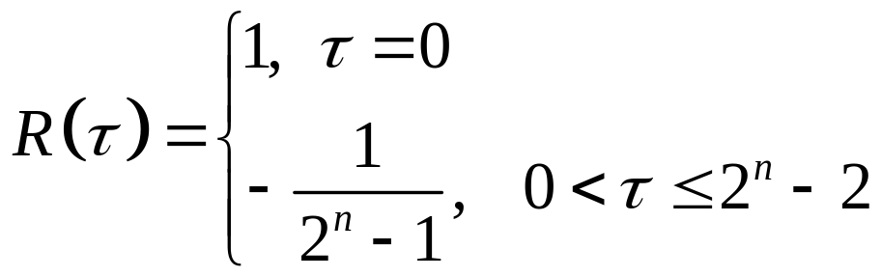
定理2.7 GF(2)上的n长m序列{a_{i}}具有如下性质：
① 在一个周期内，0、1出现的次数分别为2^{n-1}-1和2^{n-1}。
② 在一个周期内，总游程数为2^{n-1}；对1≤i≤n-2，长为i的游程有2^{n-i-1}个，且0、1游程各半；长为n-1的0游程一个，长为n的1游程一个。
③ {a_{i}}的自相关函数为

Slide 49
证明： ① 在n长m序列的一个周期内，除了全0状态外，每个n长状态（共有2^{n-1}个）都恰好出现一次，这些状态中有2^{n-1}个在a₁位是1，其余2^{n}-1-2^{n-1}=2^{n-1}-1个状态在a1位是0。
② 对n=1,2，易证结论成立。
对n>2，当1≤i≤n-2时，n长m序列的一个周期内，长为i的0游程数目等于序列中如下形式的状态数目： 100…01*…*，其中n-i-2个*可任取0或1。这种状态共有2^{n-i-2}个。
同理可得长为i的1游程数目也等于 2^{n-i-2}，所以长为i的游程总数为2^{n-i-1}。

Slide 50
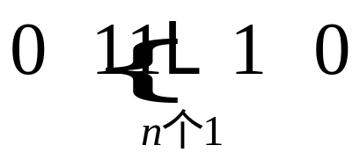
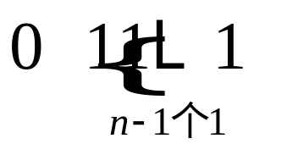
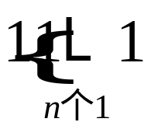
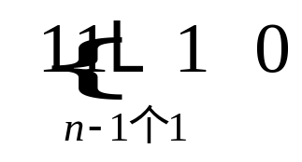
由于寄存器中不会出现全0状态，所以不会出现0的n游程，但必有一个1的n游程，而且1的游程不会更大，因为若出现1的n+1游程，就必然有两个相邻的全1状态，但这是不可能的。这就证明了1的n游程必然出现在如下的串中：
当这n+2位通过移位寄存器时，便依次产生以下状态：

Slide 51


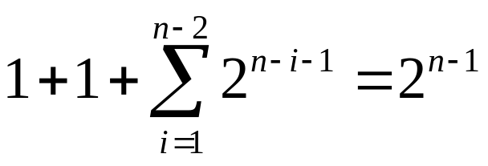
由于 ， 这两个状态只能各出现一次，所以不会有1的n-1游程。
于是在一个周期内，总游程数为

Slide 52
③ {a_{i}}是周期为2^{n}-1的m序列，对于任一正整数τ(0<τ<2^{n}-1)，{a_{i}}+{a_{i+τ}}在一个周期内为0的位的数目正好是序列{a_{i}}和{a_{i+τ}}对应位相同的位的数目。
设序列{a_{i}}满足递推关系：
a_{h+n}=c₁a_{h+n-1} c₂a_{h+n-2} … c_{n}a_{h}
故
a_{h+n+τ}=c₁a_{h+n+τ-1} c₂a_{h+n+τ-2} … c_{n}a_{h+τ}
a_{h+n} a_{h+n+τ}=c₁(a_{h+n-1} a_{h+n+τ-1})
c₂(a_{h+n-2} a_{h+n+τ-2}) … c_{n}(a_{h} a_{h+τ})

Slide 53
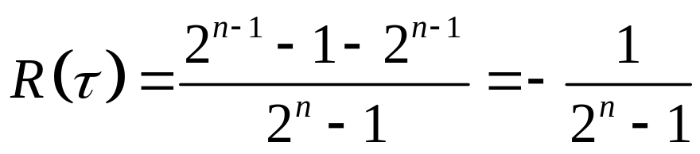
令b_{j}=a_{j} a_{j+τ}，由递推序列{a_{i}}可推得递推序列{b_{i}}，{b_{i}}满足
b_{h+n}=c₁b_{h+n-1} c₂b_{h+n-2} … c_{n}b_{h}
{b_{i}}也是m序列。为了计算R(τ)，只要用{b_{i}}在一个周期中0的个数减去1的个数，再除以2^{n}-1，即
（证毕）

Slide 54
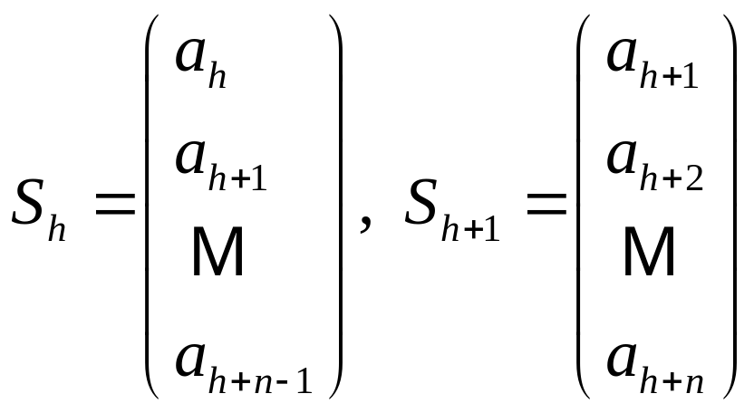
2.5 m序列密码的破译
上面说过，有限域上的二元加法流密码（如图2.3）是目前最为常用的流密码体制，设滚动密钥生成器是线性反馈移位寄存器，产生的密钥是序列。又设和是序列中两个连续的长向量，其中

Slide 55
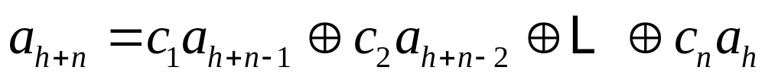
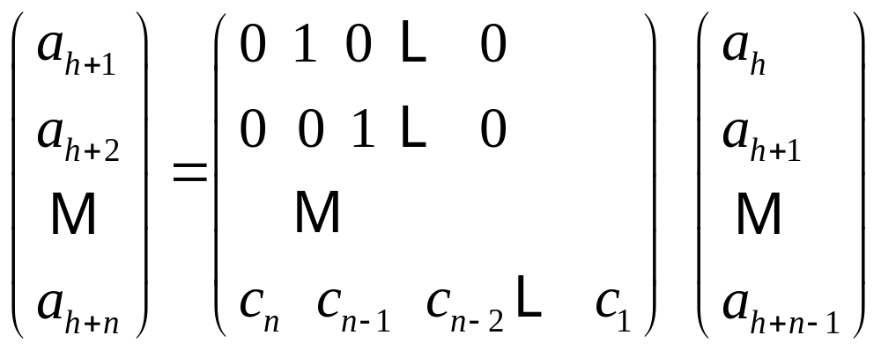
设序列{a_{i}}满足线性递推关系：
可表示为

Slide 56
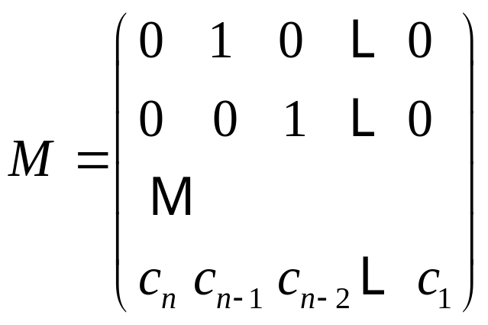
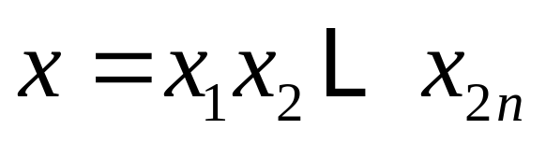
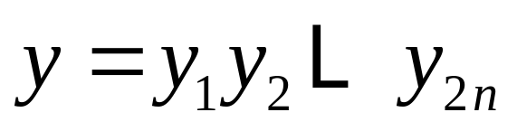
或S_{h+1}=M·S_{h}，其中
又设敌手知道一段长为2n的明密文对，即已知

Slide 57
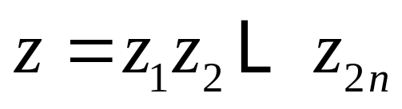
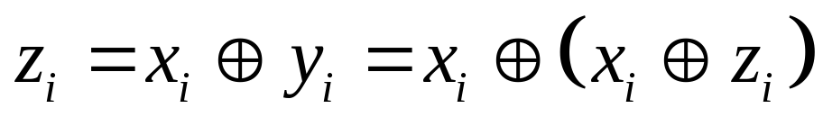
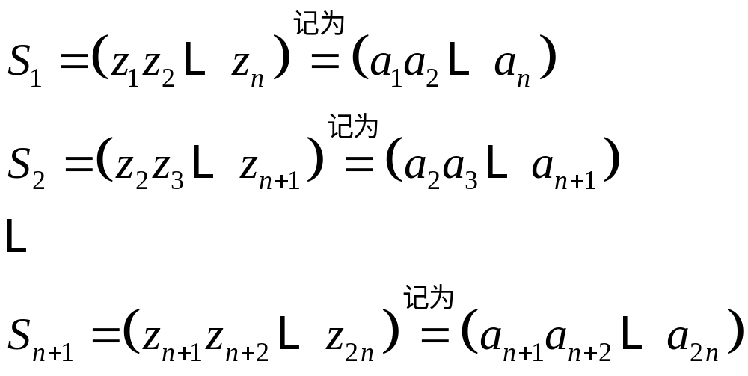
于是可求出一段长为2n的密钥序列
其中 ,由此可推出线性反馈移位寄存器连续的n+1个状态：

Slide 58
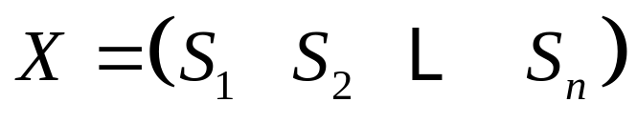
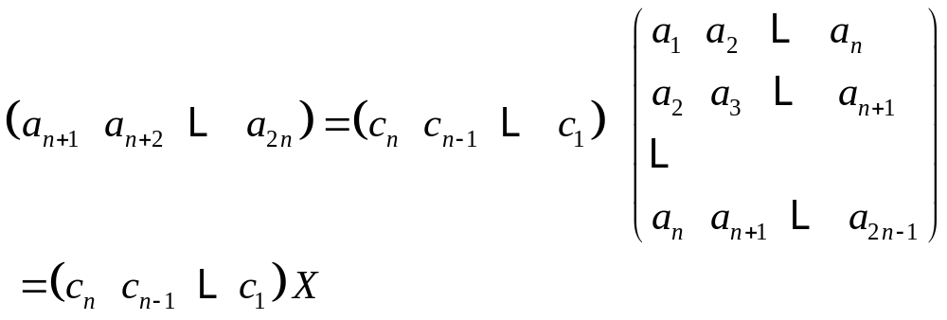
做矩阵
而
若X可逆，则

Slide 59
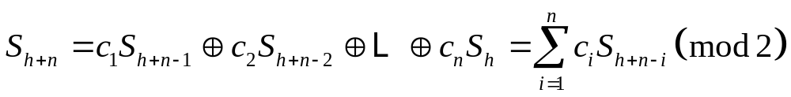
下面证明X的确是可逆的。
因为X是由S₁,S₂,…,S_{n}作为列向量，要证X可逆，只要证明这n个向量线性无关。
由序列递推关系：
可推出向量的递推关系：

Slide 60
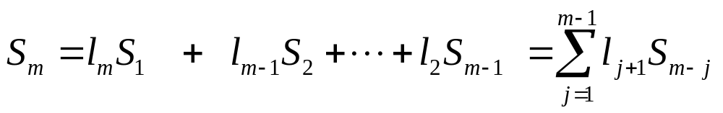
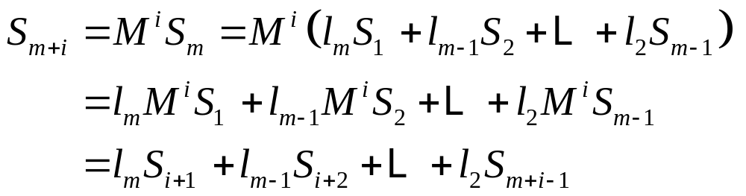
设m(m≤n+1)是使S₁,S₂,…,S_{m}线性相关的最小整数，即存在不全为0的系数l₁,l₂,…,l_{m}，其中不妨设l₁=1，使得
即
对于任一整数i有

Slide 61
由此又推出密钥流的递推关系：
即密钥流的级数小于m。若m≤n，则得出密钥流的级数小于n，矛盾。所以m=n+1，从而矩阵X必是可逆的。

Slide 62
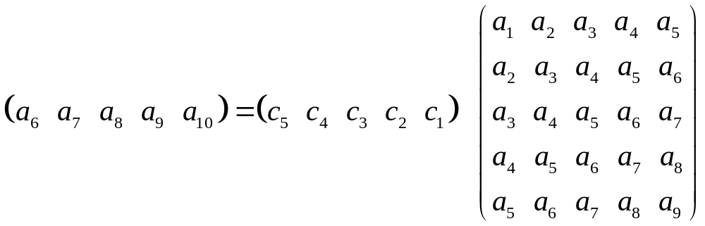
例2.6 设敌手得到密文串101101011110010和相应的明文串011001111111001，因此可计算出相应的密钥流为110100100001011。进一步假定敌手还知道密钥流是使用5级线性反馈移位寄存器产生的，那么敌手可分别用密文串中的前10个比特和明文串中的前10个比特建立如下方程

Slide 63
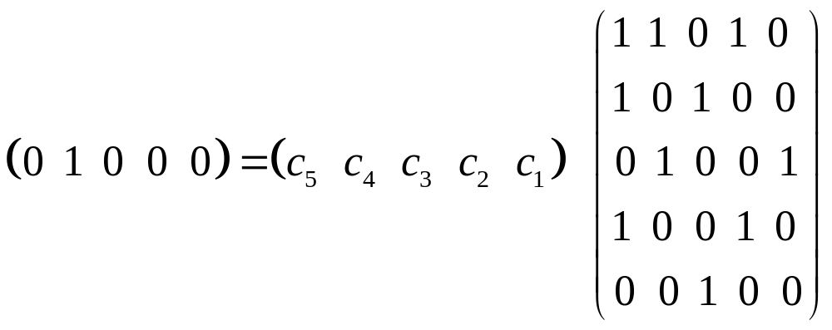
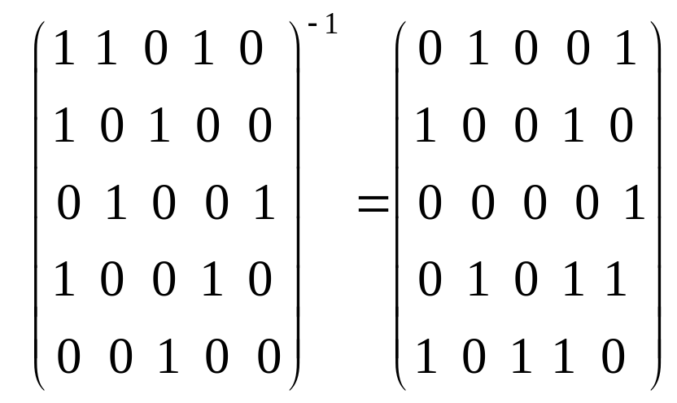
即
而

Slide 64
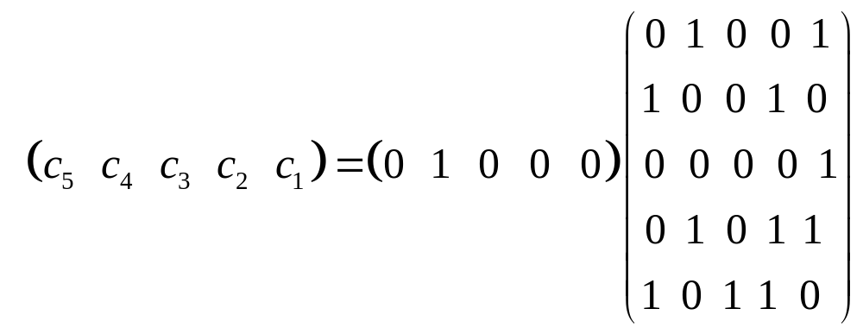
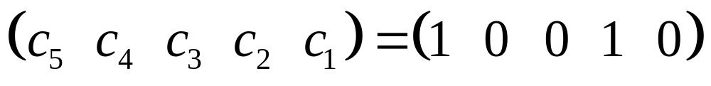
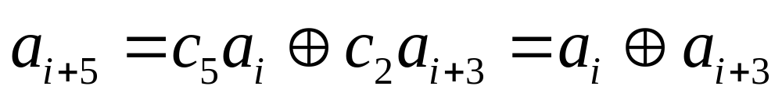
从而得到
所以
密钥流的递推关系为

Slide 65
2.6 非线性序列
在2.1.3节已介绍密钥流生成器可分解为驱动子系统和非线性组合子系统，如图2.6所示。
驱动子系统常用一个或多个线性反馈移位寄存器来实现，非线性组合子系统用非线性组合函数F来实现，如图2.7所示。
本节介绍第2部分非线性组合子系统。

Slide 66
为了使密钥流生成器输出的二元序列尽可能复杂，应保证其周期尽可能大、线性复杂度和不可预测性尽可能高，因此常使用多个LFSR来构造二元序列，称每个LFSR的输出序列为驱动序列。
显然，密钥流生成器输出序列的周期不大于各驱动序列周期的乘积，因此，提高输出序列的线性复杂度应从极大化其周期开始。
二元序列的线性复杂度指生成该序列的最短LFSR的级数，最短LFSR的特征多项式称为二元序列的极小特征多项式。
下面介绍4种由多个LFSR驱动的非线性序列生成器。

Slide 67
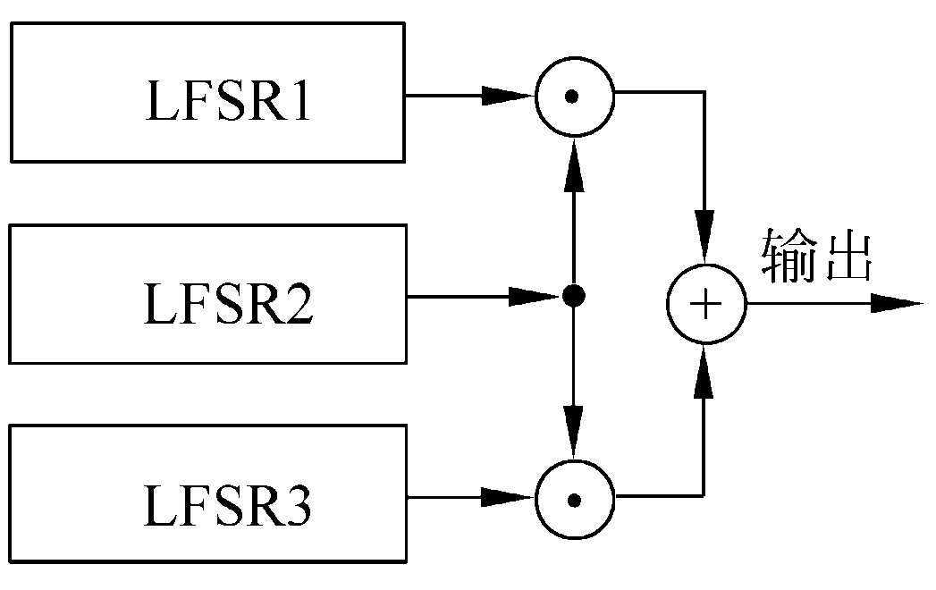
2.6.1 Geffe序列生成器
Geffe序列生成器由3个LFSR组成，其中LFSR2作为控制生成器使用，如图2.12所示。
图2.12 Geffe序列生成器图

Slide 68
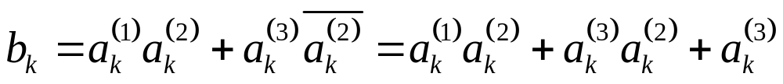
当LFSR2输出1时，LFSR2与LFSR1相连接；
当LFSR2输出0时，LFSR2与LFSR3相连接。
若设LFSRi的输出序列为{a^{(i)}_{k}} (i=1,2,3)，则输出序列{b_{k}}可以表示为

Slide 69
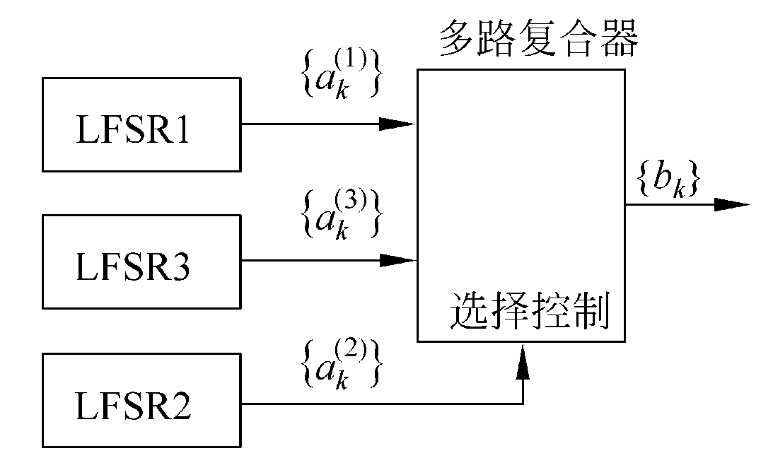
Geffe序列生成器也可以表示为图2.13的形式，其中
LFSR1和LFSR3作为多路复合器的输入
LFSR2控制多路复合器的输出
图2.13 多路复合器表示的Geffe序列生成器

Slide 70
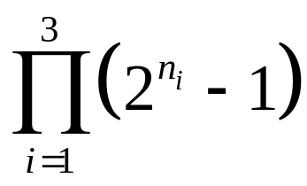
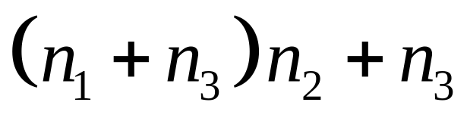
设LFSR_{i}的特征多项式分别为n_{i}次本原多项式，且n_{i}两两互素，则Geffe序列的周期为
线性复杂度为
Geffe序列的周期实现了极大化，且0与1之间的分布大体上是平衡的。

Slide 71
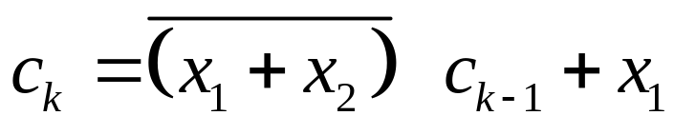
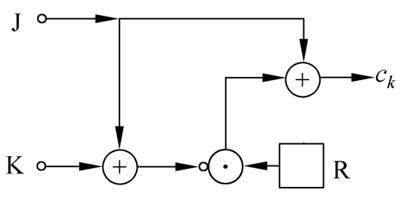
2.6.2 J-K触发器
J-K触发器如图2.14所示，它的两个输入端分别用J和K表示，其输出c_{k}不仅依赖于输入，还依赖于前一个输出位c_{k-1}，即
其中x₁和x₂分别是J和K端的输入。
图2.14 J-K触发器

Slide 72
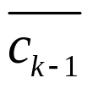
由此可得J-K触发器的真值表，如表2.3。
J | K | c_{k}
0 | 0 | c_{k-1}
0 | 1 | 0
1 | 0 | 1
1 | 1

Slide 73
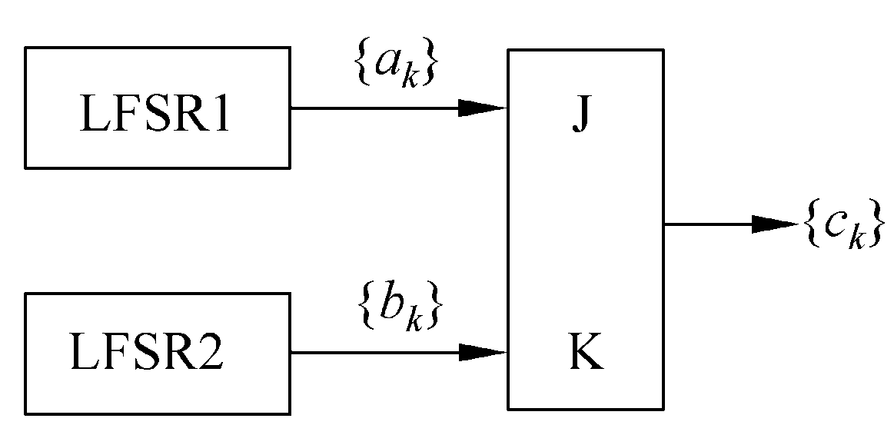
利用J-K触发器的非线性序列生成器见图2.15。
图2.15 利用J-K触发器的非线性序列生成器

Slide 74
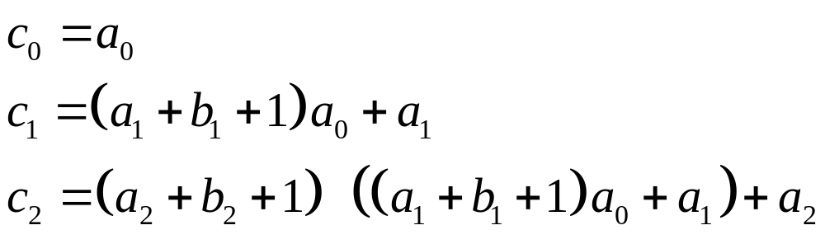
在图2.15中，令驱动序列{a_{k}}和{b_{k}}分别为m级和n级m序列，则有
如果令c₋₁=0，则输出序列的最初3项为
m与n互素且a₀+b₀=1时，序列{c_{k}}的周期为(2^{m}-1)(2^{n}-1)。

Slide 75
例2.7 令m=2,n=3，两个驱动m序列分别为
{a_{k}}=0,1,1,…
和
{b_{k}}=1,0,0,1,0,1,1,…
于是，输出序列{c_{k}}是
0,1,1,0,1,0,0,1,1,1,0,1,0,1,0,0,1,0,0,1,0,…,
其周期为(2²-1)(2³-1)=21。

Slide 76
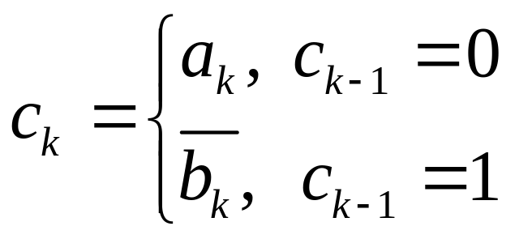
由表达式c_{k}=(a_{k}+b_{k+1})c_{k-1}+a_{k}可得
因此，如果知道{c_{k}}中相邻位的值c_{k-1}和c_{k}，就可以推断出a_{k}和b_{k}中的一个。而一旦知道足够多的这类信息，就可通过密码分析的方法得到序列{a_{k}}和{b_{k}}。
为了克服上述缺点，Pless提出了由多个J-K触发器序列驱动的多路复合序列方案，称为Pless生成器。

Slide 77
2.6.3 Pless生成器
Pless生成器由8个LFSR、4个J-K触发器和1个循环计数器构成，由循环计数器进行选通控制，如图2.16所示。假定在时刻t输出第t(mod 4)个单元，则输出序列为
a₀b₁c₂d₃a₄b₅d₆

Slide 78

图2.16 Pless生成器

Slide 79

2.6.4 钟控序列生成器
钟控序列最基本的模型是用一个LFSR控制另外一个LFSR的移位时钟脉冲，如图2.17所示。
图2.17 最简单的钟控序列生成器

Slide 80


假设LFSR1和LFSR2分别输出序列{a_{k}}和{b_{k}}，其周期分别为p₁和p₂。
当LFSR1输出1时，移位时钟脉冲通过与门使LFSR2进行一次移位，从而生成下一位。
当LFSR1输出0时，移位时钟脉冲无法通过与门影响LFSR2。因此LFSR2重复输出前一位。
假设钟控序列{c_{k}}的周期为p，可得如下关系：
其中 。

Slide 81

又设{a_{k}}和{b_{k}}的极小特征多项式分别为GF(2)上的m和n次本原多项式f₁(x)和f₂(x)，且m|n。因此，
p₁=2^{m}-1, p₂=2^{n}-1。
又知w₁=2^{m-1}， 因此gcd(w₁,p₂)=1，所以
p=p₁p₂=(2^{m}-1)(2^{n}-1)。
此外，也可推导出{c_{k}}的线性复杂度为n(2^{m}-1)，极小特征多项式为 。

Slide 82






例2.8 设LFSR1为3级m序列生成器，其特征多项式为f₁(x)=1+x+x³。设初态为a₀=a₁=a₂=1，于是输出序列为
{a_{k}}=1,1,1,0,1,0,0,…。
又设LFSR2为3级m序列生成器，且记其状态向量为σ_{k}，则在图2.17的构造下σ_{k}的变化情况如下：

Slide 83
{c_{k}}的周期为(2³-1)²=49，在它的一个周期内，每个σ_{k}恰好出现7次。
设f₂(x)=1+x²+x³为LFSR2的特征多项式，且初态为b₀=b₁=b₂=1，则{b_{k}}=1,1,1,0,0,1,0，…。
由σ_{k}的变化情况得
{c_{k}}=1,1,1,0,0,0,0,0,
1,0,1,1,1,1,1,
1,0,0,0,1,1,1,
0,1,1,1,1,1,1,
0,0,1,1,0,0,0,
1,1,1,1,0,0,0,
0,1,0,0,1,1,…

Slide 84

{c_{k}}的极小特征多项式为1+x¹⁴+x²¹，其线性复杂度为
3·（2³-1）=21，
图2.18是其线性等价生成器。
图2.18 一个钟控序列的线性等价生成器

Slide 85
实际应用中，可以用上述最基本的钟控序列生成器构造复杂的模型，具体构造方式可参阅有关文献。

Slide 86
设计一个性能良好的序列密码是一项十分困难的任务。最基本的设计原则是“密钥流生成器的不可预测性”，它可分解为下述基本原则：
① 长周期。
② 高线性复杂度。
③ 统计性能良好。
④ 足够的“混乱”。
⑤ 足够的“扩散”。
⑥ 抵抗不同形式的攻击。

Slide 87

习题
2-1 3级线性反馈移位寄存器在c₃=1时可有4种线性反馈函数，设其初始状态为(a₁,a₂,a₃)=(1,0,1)，求各线性反馈函数的输出序列及周期。
2-2 设n级线性反馈移位寄存器的特征多项式为p(x)，初始状态为(a₁,a₂,…,a_{n-1},a_{n})=(00…01)，证明输出序列的周期等于p(x)的阶。
2-3 设n=4, ，初始状态为(a₁,a₂,a₃,a₄)=(1,1,0,1)，求此非线性反馈移位寄存器的输出序列及周期。

Slide 88
2-4 已知流密码的密文串1010110110和相应的明文串0100010001，而且还已知密钥流是使用3级线性反馈移位寄存器产生的，试破译该密码系统。
2-5 设J-K触发器中{a_{k}}和{b_{k}}分别为3级和4级m序列，且
{a_{k}}=11101001110100…
{b_{k}}=001011011011000001011011011000…
求输出序列{c_{k}}及周期。

Slide 89
2-6 设基本钟控序列产生器中{a_{k}}和{b_{k}}分别为2级和3级m序列，且{a_{k}}=101101…
{b_{k}}=10011011001101…求输出序列{c_{k}}及周期。

